Slide 1
Введение в финансовое моделирование
Никита Лебедев Руководитель стратегии внедрения ИИ в X5 Group Бакалавриат: Экономика ВШЭ
Магистратура: Прикладная математика и информатика ВШЭ

Slide 2
План разговора
Зачем нужно понимать финансовое моделирование
От простого к сложному
Модель DCF и принципы финансового моделирования
Как сравнивать различные проекты
Стадии жизни стартапа
Метод мультипликаторов

Slide 3
Зачем
“All models are wrong, but some are useful.”
George E. P. Box
Цель: поддержка точек принятия решения
Принятие инвестиционных решений
Анализ рисков
Перевод операционных показателей в целевые показатели компании
Поиск точек оптимизации
…

Slide 4
Зачем это техническим специалистам
“To the man with only a hammer, every problem looks like a nail.”
From Charlie Munger’s talk at USC Business School 1994

Slide 5
Пример финансовой модели
Ситуация: Нанимаем внешний колл-центр для холодных продаж
Выручка с 1 продажи - 40 тыс. рублей
Колл-центр просит за 1 продажу 20 тыс. рублей
Затраты на подключение 1 клиента – 10 тыс. рублей
Ожидаемое число продаж за год – 1 000
Какая будет прибыль с проекта холодных продаж за год?

Slide 6
Пример финансовой модели
Ситуация: Нанимаем внешний колл-центр для холодных продаж
Выручка с 1 продажи - 40 тыс. рублей
Колл-центр просит за 1 продажу 20 тыс. рублей
Затраты на подключение 1 клиента – 10 тыс. рублей
Ожидаемое число продаж за год – 1 000
Какая будет прибыль с проекта холодных продаж за год?
В тыс. руб. | За год
Количество продаж | 1 000
Выручка | 40 000
Затраты | 30 000
Затраты на продажи | 20 000
Затраты на подключение | 10 000
Прибыль | 10 000

Slide 7
Пример с капитальными затратами
Ситуация: Нанимаем внешний колл-центр для холодных продаж
Выручка с 1 продажи - 40 тыс. рублей
Колл-центр просит за 1 продажу 20 тыс. рублей
Затраты на подключение 1 клиента – 10 тыс. рублей
Ожидаемое число продаж за год – 1 000
Дополнительно: софт еще не разработан
Затраты на разработку софта: 20 млн рублей
Срок использования: 3 года

Slide 8
Пример с капитальными затратами
Ситуация: Нанимаем внешний колл-центр для холодных продаж
Выручка с 1 продажи - 40 тыс. рублей
Колл-центр просит за 1 продажу 20 тыс. рублей
Затраты на подключение 1 клиента – 10 тыс. рублей
Ожидаемое число продаж за год – 1 000
Дополнительно: софт еще не разработан
Затраты на разработку софта: 25 млн рублей
Срок использования: 3 года
В тыс. руб. | I год | II год | III год | IV год
Количество продаж |  | 1 000 | 1 000 | 1 000
Выручка |  | 40 000 | 40 000 | 40 000
Затраты |  | 30 000 | 30 000 | 30 000
Затраты на продажи |  | 20 000 | 20 000 | 20 000
Затраты на подключение |  | 10 000 | 10 000 | 10 000
Затраты на разработку | 25 000
Прибыль | - 25 000 | 10 000 | 10 000 | 10 000

Slide 9
Что не учли
В тыс. руб. | I год | II год | III год | IV год | Итого
Количество продаж |  | 1 000 | 1 000 | 1 000
Выручка |  | 40 000 | 40 000 | 40 000
Затраты |  | 30 000 | 30 000 | 30 000
Затраты на продажи |  | 20 000 | 20 000 | 20 000
Затраты на подключение |  | 10 000 | 10 000 | 10 000
Затраты на разработку | 25 000
Прибыль | - 25 000 | 10 000 | 10 000 | 10 000 | 5 000
Депозит под 10% | 2 500 | 2 750 | 3 025 | 3 327 | 11 602
Альтернативную доходность, которую мы могли бы получить

Slide 10
Принципы финансового моделирования
Финансовое моделирование — это создание модели финансового состояния бизнеса / проекта, который позволяет анализировать его финансовые потоки, оценивать стоимость компании и принимать обоснованные управленческие решения
Основано на:
Финансовых потоках
Дисконтировании

Slide 11
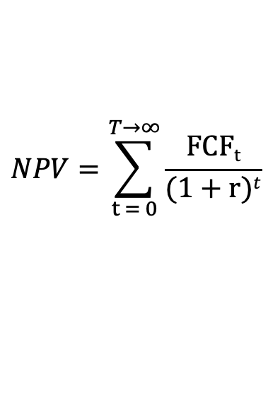
DCF
Основной принцип: стоимость актива сегодня равна приведённой стоимости всех будущих денежных потоков
$$NPV=\sum_{t = 0}^{T→∞}{\frac{FCFt}{(1+r)t}}$$
Составные части:
NPV – чистый дисконтированный доход
FCF_{t} – ожидаемые денежные потоки от компании в период t
Доходная часть
Расходные часть: CAPEX / OPEX
r – ставка дисконтирования

Slide 12
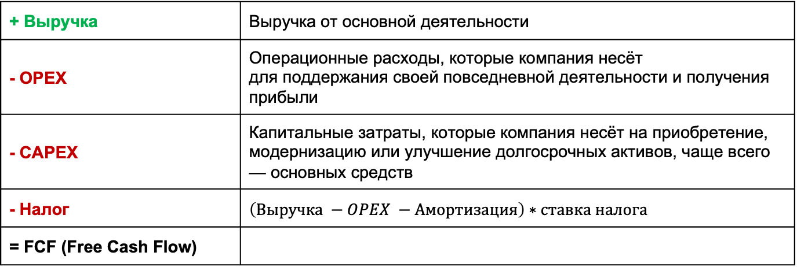
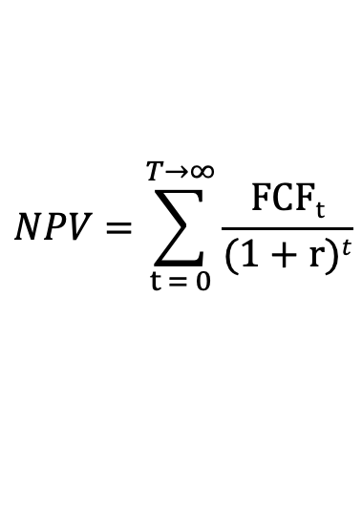
FCF: Алгоритм расчета
$$NPV=\sum_{t = 0}^{T→∞}{\frac{FCFt}{(1+r)t}}$$
+ Выручка | Выручка от основной деятельности
- OPEX | Операционные расходы, которые компания несёт для поддержания своей повседневной деятельности и получения прибыли
- CAPEX | Капитальные затраты, которые компания несёт на приобретение, модернизацию или улучшение долгосрочных активов, чаще всего — основных средств
- Налог | $$\left(Выручка −OPEX −Амортизация\right)∗ставка налога$$
= FCF (Free Cash Flow)

Slide 13

FCF: Алгоритм расчета
$$NPV=\sum_{t = 0}^{T→∞}{\frac{FCFt}{(1+r)t}}$$
+ Выручка | Выручка от основной деятельности
- OPEX | Операционные расходы, которые компания несёт для поддержания своей повседневной деятельности и получения прибыли
- CAPEX | Капитальные затраты, которые компания несёт на приобретение, модернизацию или улучшение долгосрочных активов, чаще всего — основных средств
- Налог | $$\left(Выручка −OPEX −Амортизация\right)∗ставка налога$$
= FCF (Free Cash Flow)

Slide 14
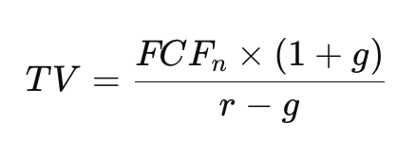
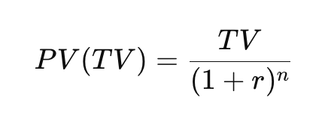
FCF: TV
TV (Terminal Value) — это стоимость всех будущих денежных потоков компании за пределами прогнозного периода (момент, с которого денежные потоки будут стабильны и будут меняться стабильно
Расчет:
1. Метод постоянного роста (Gordon Growth) – сумма ряда
FCF_{n}​ — свободный денежный поток в последний прогнозный год
g — долгосрочный темп роста (обычно < инфляции)
r — ставка дисконтирования
2. Приведение к текущему году

Slide 15

FCF: Амортизация
Амортизация основных средств – это постепенное списание стоимости материальных активов на расходы в течение срока их службы, отражающее износ и устаревание
Пример:
Стоимость актива - 100 млн
5 лет использования
Ликвидационная стоимость через 5 лет - 50 млн
$$Амортизация= \frac{100 −50}{5}=10 млн/год$$
Компания фактически не несет убытка при покупке, например, актива (CAPEX). Она тратит наличные средства на покупку и тут же получает себе на баланс
При этом постепенно актив теряет в ценности и уменьшает балансовую стоимость компании, генерируя «убыток»

Slide 16
FCF: Алгоритм расчета
$$NPV=\sum_{t = 0}^{T→∞}{\frac{FCFt}{(1+r)t}}$$
+ Выручка | Выручка от основной деятельности
- OPEX | Операционные расходы, которые компания несёт для поддержания своей повседневной деятельности и получения прибыли
- CAPEX | Капитальные затраты, которые компания несёт на приобретение, модернизацию или улучшение долгосрочных активов, чаще всего — основных средств
- Налог | $$\left(Выручка −OPEX −Амортизация\right)∗ставка налога$$
= FCF (Free Cash Flow)

Slide 17
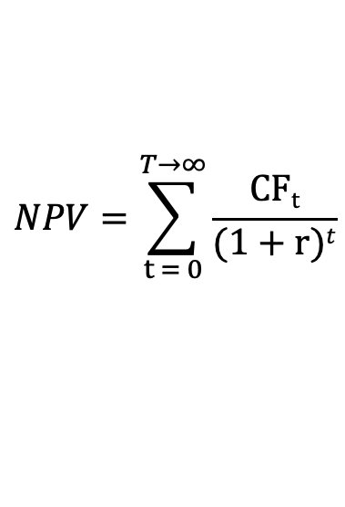
DCF
Основной принцип: стоимость актива сегодня равна приведённой стоимости всех будущих денежных потоков
$$NPV=\sum_{t = 0}^{T→∞}{\frac{CFt}{(1+r)t}}$$
Составные части:
NPV – чистый дисконтированный доход
CF_{t} – ожидаемые денежные потоки от компании в период t
Доходная часть
Расходные часть: CAPEX / OPEX
r – ставка дисконтирования

Slide 18
r: Дисконтирование
“Errors in estimating the discount rate or mismatching cashflows and discount rates can lead to serious errors in valuation”
Aswath Damodaran
Базовый принцип:
Ставка дисконтирования = альтернативная доходность с учётом риска.
сколько инвестор хочет заработать (альтернативная доходность)
насколько рискован проект (премия за риск)

Slide 19
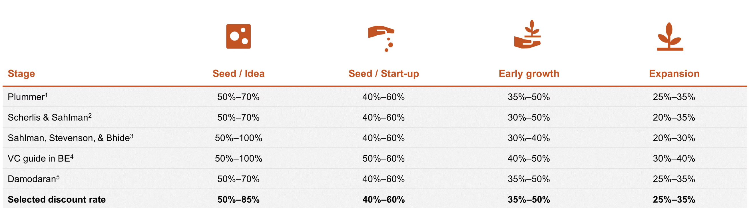
r: Выбор ставки дисконтирования в США
Источник: Сайт PWC

Slide 20
NPV
NPV – чистый дисконтированный доход
Задача:
Имеется оборудование для ЦОД рыночной стоимостью 100 млн рублей (можно продать сейчас)
OPEX – 5 млн рублей в год с 1го года
Выручка от сдачи мощностей в аренду – 15 млн рублей в год с 1го года
Ставка по депозиту – 15% и не будет снижаться
Срок проекта – 10 лет, после чего проект закрывается, оборудование сможем продать за 100 млн рублей по окончанию проекта
Инфляция отсутствует, налоги отсутствуют
Вопрос: какое решение нужно принять с точки зрения максимизации NPV: вклад или вложения в ЦОД?

Slide 21
IRR как способ сравнения проектов
IRR – Internal Rate of Return (внутренняя норма доходности) – это ставка дисконтирования, при которой NPV = 0
Показывает какую эффективную доходность приносит проект
Правило: у какого проекта выше IRR – тот считается более интересным для инвестирования при одинаковом риске

Slide 22
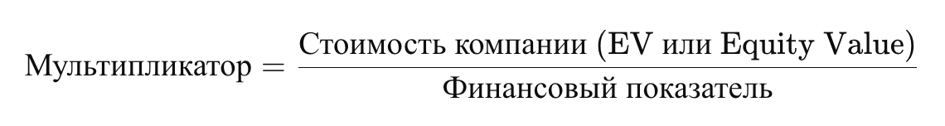
Метод оценки через мультипликаторы
Определение: Мультипликатор - это коэффициент, который связывает стоимость компании с её финансовым показателем (например, выручкой, EBITDA, чистой прибылью или активами)
Алгоритм:
Выбираем сравнимые компании (по отрасли, бизнес-модели, географии, стадии развития).
Смотрим их мультипликаторы (EV/Revenue, EV/EBITDA, EV/GMV и др.).
Рассчитываем средний или медианный уровень по выборке.
Применяем мультипликатор к показателю

Slide 23
Выводы
Бизнесу не интересно слушать про новизну / уникальность подхода – он про то, как продукт отразится на стоимости компании
Риск как важный фактор оценки
Инвестиции всегда сравниваются
Важность прозрачной коммуникации на языке бизнеса

